Slide 1
第二章 Android应用界面

Slide 2
2.2 布局管理器

Slide 3
2.2.1 组件的宽高单位
几个常用的宽高单位：
px:代表像素，即在屏幕中可以显示的最小元素单元。分辨率越高的手机，屏幕的像素点就越多。因此，如果使用px来设置控件的大小，在分辨率不同的手机上控件的显示出来的大小也不一样。
pt:代表磅数，一般pt都会作为字体的单位来显示。pt和px的情况相似，在不同分辨率的手机上，用pt作为字体单位显示的大小也不一样。
dp:代表密度无关像素，又称dip，使用dp的好处是在无论屏幕的分辨率如何总能显示相同的大小，一般使用dp作为控件与布局的宽高单位。
sp:代表可伸缩像素，采用与dp相同的设计理念，设置字体大小时使用。

Slide 4
2.2.2 布局管理器
在Android开发当中，界面的设计是通过布局文件实现的，布局文件采用XML的格式，每个应用程序默认会创建一个activity_main.xml布局文件，它是应用启动的界面。

Slide 5
2.2.3 创建和使用布局文件
1. 打开项目，找到layout文件夹，右键点击new — XML—Layout Xml File,然后就会创建一个新的布局文件。
2.添加组件，新创建的布局文件可以通过在xml文件中添加组件，也可以通过在图形用户界面上进行直接的拖拉操作，然后再次通过代码进行调整，这种方式减少了用户的代码编写量。

Slide 6
2.2.4 布局的类型
一个优秀的布局设计对UI界面起到重要的作用，在Android中常用布局主要有7种，分别是：
线性布局（LinearLayout）
相对布局（RelativeLayout）
表格布局（TableLayout）
网格布局（GridLayout）
绝对布局（AbsoluteLayout）
帧布局（FrameLayout）
扁平化布局（ConstraintLayout）

Slide 7
（1）线性布局（LinearLayout）
线性布局是Android中较为常用的布局方式，它使用<LinearLayout>标签，主要分为水平线性布局和垂直线性布局。

Slide 8
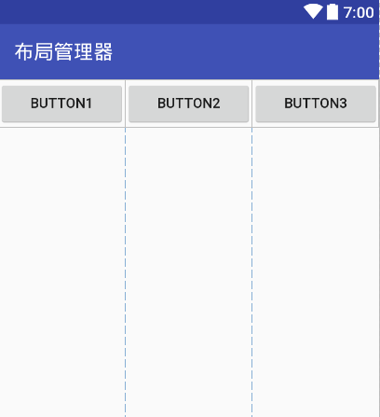
<LinearLayout xmlns:android="http://schemas.android.com/apk/res/android"
android:layout_width="match_parent"
android:layout_height="match_parent"
android:orientation="horizontal">
<Button
android:id="@+id/button1"
android:layout_width="wrap_content"
android:layout_height="wrap_content"
android:text="Button1" />
<Button
android:id="@+id/button2"
android:layout_width="wrap_content"
android:layout_height="wrap_content"
android:text="Button2" />
<Button …./>
</LinearLayout>

Slide 9
（2）相对布局（RelativeLayout）
相对布局分为相对于容器和控件两种。为了更好的确定布局中控件的位置，相对布局提供了很多属性，具体如表2-2所示。
属性声明 | 功能描述
android:layout_alignParentLeft | 是否跟父布局左对齐
android:layout_alignParentRight | 是否跟父布局右对齐
android:layout_alignParentTop | 是否跟父布局顶部对齐
android:layout_alignParentBottom | 是否跟父布局底部对齐
android:layout_toRightOf | 在指定控件右边
android:layout_toLeftOf | 在指定控件左边
android:layout_above | 在指定控件上边
android:layout_below | 在指定控件下边
android:layout_alignBaseline | 与指定控件水平对齐
android:layout_alignLeft | 与指定控件左对齐
android:layout_alignRight | 与指定控件右对齐
android:layout_alignTop | 与指定控件顶部对齐
android:layout_alignBottom | 与指定控件底部对齐

Slide 10
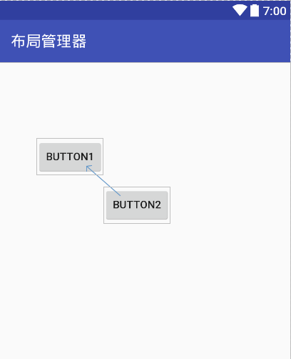
<?xml version="1.0" encoding="utf-8"?>
<RelativeLayout xmlns:android="http://schemas.android.com/apk/res/android"
xmlns:tools="http://schemas.android.com/tools"
android:layout_width="match_parent"
android:layout_height="match_parent"
tools:context="com.jxust.cn.relativelayout.MainActivity">
<Button
android:id="@+id/button"
android:layout_width="wrap_content"
android:layout_height="wrap_content"
android:layout_alignParentTop="true"
android:layout_marginTop="100dp"
android:layout_marginLeft="50dp"
android:text="Button1" />
<Button
android:id="@+id/button2"
android:layout_width="wrap_content"
android:layout_height="wrap_content"
android:layout_toRightOf="@+id/button"
android:layout_below="@+id/button"
android:layout_marginTop="15dp"
android:text="Button2"/>
</RelativeLayout>

Slide 11
（3）表格布局（TableLayout）
表格布局的方式不同于前面两种，表格布局就是让控件以表格的形式来排列控件，只要将控件放在单元格中，控件就可以整齐地排列。
表格布局使用<TableLayout>标签，行数由TableRow对象控制，每行可以放多个控件，列数由最宽的单元格决定，假设第一行有两个控件，第二行有3个控件，那么这个表格布局就有3列。在控件中使用layout_column属性指定具体的列数，该属性的值从0开始，代表第一列。

Slide 12
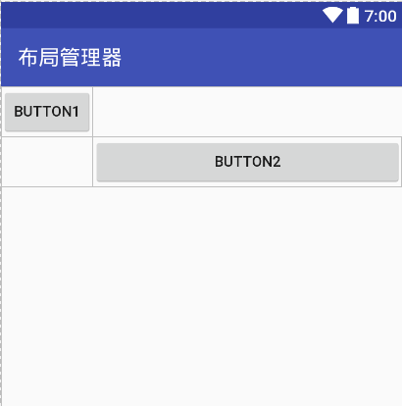
<TableLayout xmlns:android="http://schemas.android.com/apk/res/android"
android:layout_width="match_parent"
android:layout_height="match_parent"
android:stretchColumns="1">
<TableRow
android:layout_width="match_parent"
android:layout_height="match_parent">
<Button
android:id="@+id/button1"
android:layout_width="wrap_content"
android:layout_height="wrap_content"
android:layout_column="0"
android:text="Button1" />
</TableRow>
<TableRow
android:layout_width="match_parent"
android:layout_height="match_parent">
<Button
android:id="@+id/button2"
android:layout_width="wrap_content"
android:layout_height="wrap_content"
android:layout_column="1"/>
</TableRow>
</TableLayout>
表格布局设计了两行，每行一个按钮的布局，使用android:stretchColumns=“1”，属性拉伸第二列，android:layout_column=“0”属性表示显示在第一列中。
需要注意的是，TableRow不需要设置宽度和高度，其宽度一定是自动填充容器，高度根据内容改变。但对于TableRow的其他控件来说，是可以设置宽度和高度的。

Slide 13
（4）网格布局（GridLayout）
网格布局是由Gridlayout所代表，它是Android4.0新增的布局管理器，因此需要在4.0之后的版本才能使用。它的作用类似与table,它把整个容器划分为rows×columns个网格，每个网格可以放置一个组件。GridLayout提供了setRowCount(int)和setColumnCount(int)方法来控制该网格的行数量和列数量。

Slide 14
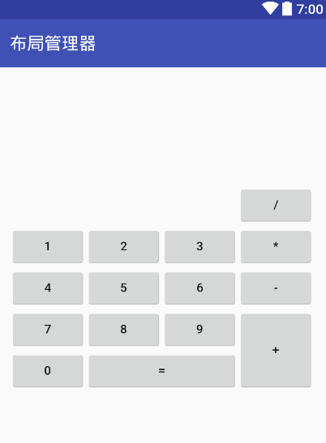
<?xml version="1.0" encoding="utf-8"?>
<GridLayout xmlns:android="http://schemas.android.com/apk/res/android"
android:layout_width="wrap_content"
android:layout_height="wrap_content"
android:layout_gravity="center"
android:columnCount="4"
android:rowCount="4"
android:orientation="horizontal">
<Button android:text="/"
android:layout_column="3"/>
<Button android:text="1"/>
<Button android:text="2"/>
<Button android:text="3"/>
<Button android:text="*"/>
<Button android:text="4"/>
<Button android:text="5"/>
<Button android:text="6"/>
<Button android:text="-"/>
<Button android:text="7"/>
<Button android:text="8"/>
<Button android:text="9"/>
<Button android:text="+"
android:layout_gravity="fill"
android:layout_rowSpan="2"/>
<Button android:text="0"/>
<Button android:text="="
android:layout_gravity="fill"
android:layout_columnSpan="2" />
</GridLayout>

Slide 15
（5）帧布局（FrameLayout）
帧布局是Android布局中最简单的一种，帧布局为每个加入其中的控件创建了一块空白区域。采用帧布局的方式设计界面时，只能在屏幕左上角显示一个控件，如果添加多个控件，这些会依次重叠在屏幕左上角显示，且会透明显示之前的文本。

Slide 16
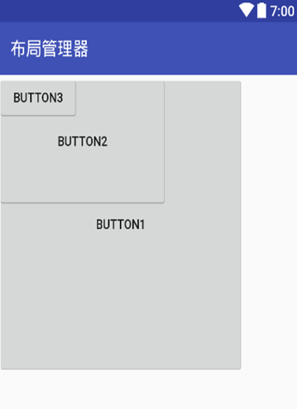
<FrameLayout xmlns:android="http://schemas.android.com/apk/res/android"
android:layout_width="match_parent"
android:layout_height="match_parent">
<Button
android:id="@+id/button10"
android:layout_width="314dp"
android:layout_height="315dp"
android:text="Button1" />
<Button
android:id="@+id/button11"
android:layout_width="216dp"
android:layout_height="140dp"
android:text="Button2" />
<Button
android:id="@+id/button12"
android:layout_width="103dp"
android:layout_height="wrap_content"
android:text="Button3" />
</FrameLayout>

Slide 17
（6）绝对布局（AbsoluteLayout）
绝对布局是通过指定x、y坐标来控制每一个控件的位置，放入该布局的控件需要通过android:layout_x和android:layout_y两个属性指定其在屏幕上确切的位置。把屏幕看作一个坐标轴，左上角为（0，0），往屏幕下方为y正半轴，右方为x正半轴。

Slide 18
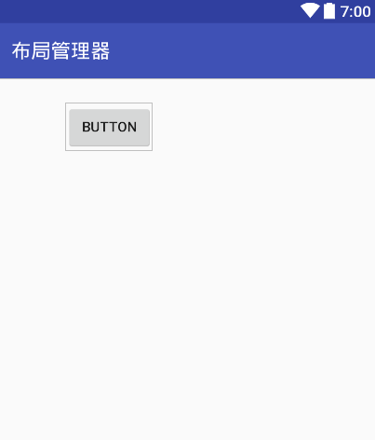
<AbsoluteLayout xmlns:android="http://schemas.android.com/apk/res/android"
android:layout_width="match_parent"
android:layout_height="match_parent">
<Button
android:id="@+id/button3"
android:layout_width="wrap_content"
android:layout_height="wrap_content"
android:layout_x="71dp"
android:layout_y="25dp"
android:text="Button" />
</AbsoluteLayout>

Slide 19
（7）扁平化布局（ConstraintLayout）
ConstraintLayout是Android Studio2.2中主要的新增功能之一。在传统的Android开发当中，界面基本都是靠编写XML代码完成的，虽然Android Studio也支持可视化的方式来编写界面，但是操作起来并不方便，而ConstraintLayout就是为了解决这一现状而出现的。它和传统编写界面的方式恰恰相反，ConstraintLayout非常适合使用可视化的方式来编写界面，但并不太适合使用XML的方式来进行编写。当然，可视化操作的背后仍然还是使用的XML代码来实现的，只不过这些代码是由Android Studio根据用户的操作自动生成的。

Slide 20
<?xml version="1.0" encoding="utf-8"?>
<android.support.constraint.ConstraintLayout xmlns:android="http://schemas.android.com/apk/res/android"
xmlns:app="http://schemas.android.com/apk/res-auto"
android:id="@+id/lay_root"
android:layout_width="match_parent"
android:layout_height="match_parent">
<TextView
android:id="@+id/text1"
android:layout_width="wrap_content"
android:layout_height="wrap_content"
android:text="test" />
</android.support.constraint.ConstraintLayout>

